Slide 1










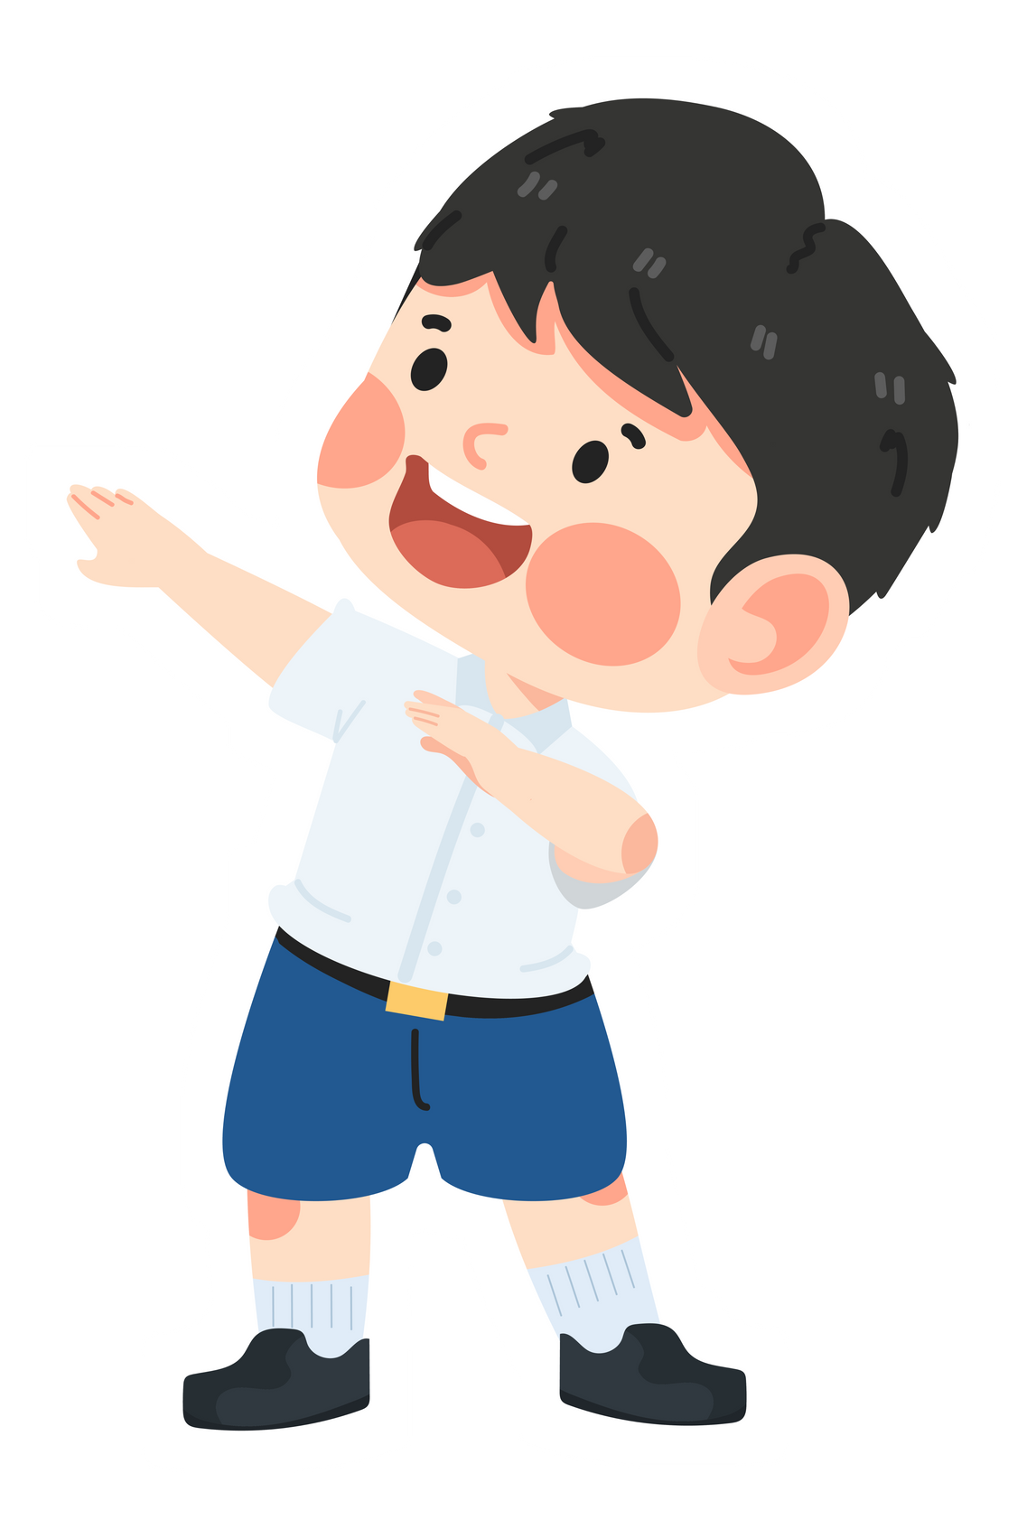










Slide 2


Hoạt động 3: Sắm vai xử lí tình huống

Slide 3

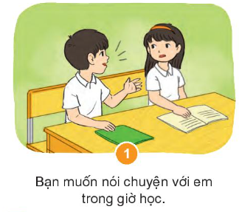



Cùng bạn bên cạnh mỗi người sắm vai một tình huống theo các bước đã học

Slide 4


Tiêu chí:
Nét mặt của các diễn viên nhí.
Cử chỉ của các diễn viên nhí.
Giọng điệu phù hợp với tình huống.

Slide 5




Các em cần từ chối và khuyên nhủ bạn không làm những việc không nên làm trong giờ học, giờ chơi
输入替换内容输入替换内容
输入替换内容输入替换内容输入替换内容
输入替换内容输入替换内容输入替换内
输入替换内容
`
- The Quotes

Slide 6





Hương Thảo – Zalo 0972.115.126

Slide 7
Hoạt động 4: Rèn luyện thay đổi hành vi chưa tích cực

Slide 8


Nêu hành vi chưa tích cực trong giờ học, giờ chơi của em
Thảo luận nhóm đôi
Thay đổi hành vi chưa tích cực

Slide 9

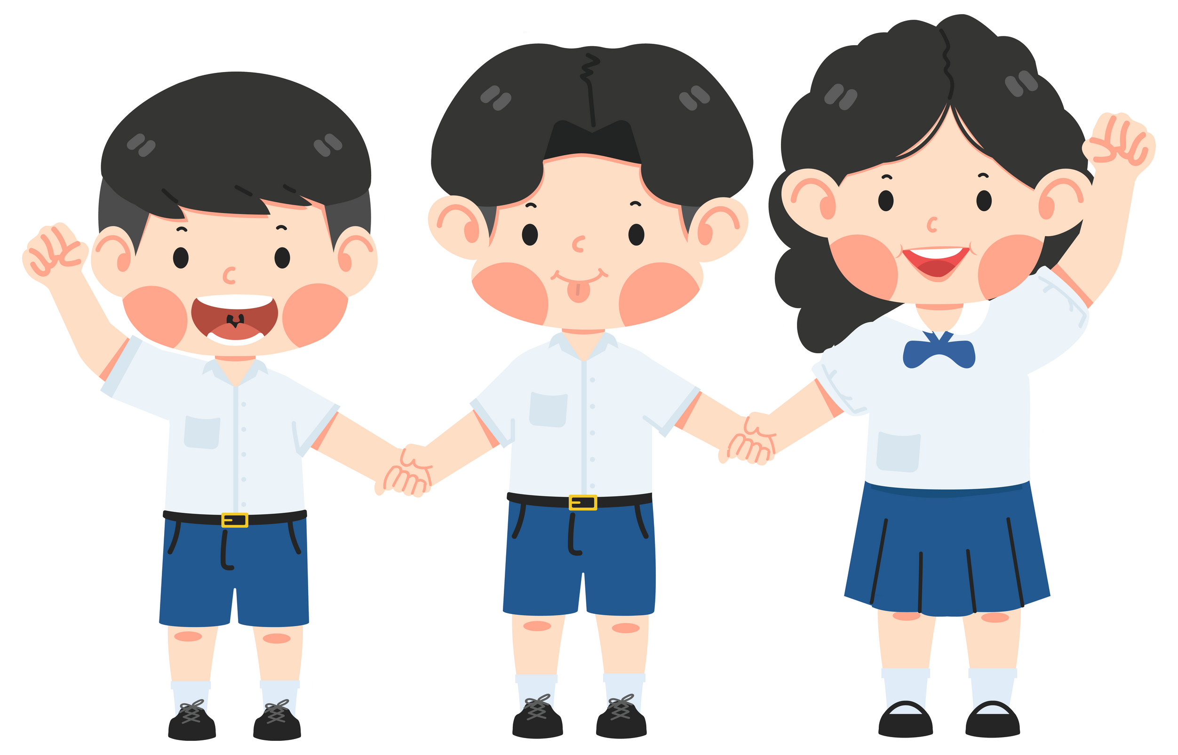

Slide 10

Nói chuyện trong giờ học
Đùa nghịch trong giờ cô giảng bài.
Ngủ trong giờ học
Thói quen chưa
phù hợp
Đánh nhau với bạn, trêu chọc bạn
Lấy đồ của bạn
Đi học muộn

Slide 11
Cách khắc phục
Trong giờ học tập trung nghe cô giáo giảng bài, không nói chuyện riêng.
Không trêu đùa bạn, lấy đồ của bạn.
Đi ngủ sớm để dậy đi học đúng giờ và không bị ngủ gật trong lớp…

Slide 12
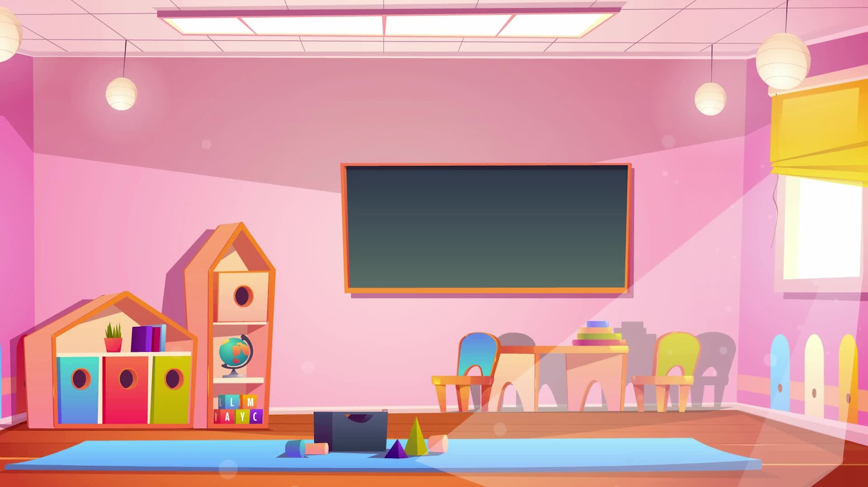


Giáo viên điền vào đây
Giáo viên điền vào đây
Giáo viên điền vào đây

Slide 13


